Slide 1
MATRIZES
Programação Linear e Aplicações

Slide 2
Matriz
O crescente uso dos computadores tem feito com que a teoria das matrizes seja cada vez mais aplicada em áreas como
Economia, Engenharia, Matemática, Física, Computação, dentre outras.
Vejamos um exemplo.
A tabela a seguir representa as notas de três alunos em uma etapa:

Slide 3
Exemplo
Se quisermos saber a nota do aluno B em Literatura,
basta procurar o número que fica na segunda linha e na terceira coluna da tabela.
 | Química | Inglês | Literatura | Espanhol
A | 8 | 7 | 9 | 8
B | 6 | 6 | 7 | 6
C | 4 | 8 | 5 | 9

Slide 4
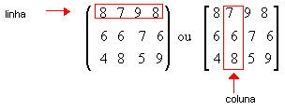
Vamos agora considerar uma tabela de números dispostos em linhas e colunas,
Mas colocados entre parênteses ou colchetes:

Slide 5
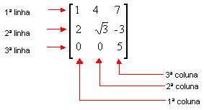
Em tabelas assim dispostas, os números são os elementos.
As linhas são enumeradas de cima para baixo
E as colunas, da esquerda para direita:

Slide 6


Tabelas com m linhas e n colunas
( m e n números naturais diferentes de 0)
são denominadas matrizes m x n.
Veja alguns exemplos:
Matriz do tipo 2 x 3
Matriz do tipo 2 x 2

Slide 7
Notação geral
Costuma-se representar as matrizes por letras maiúsculas
Os elementos por letras minúsculas, acompanhadas por dois índices
Que indicam, respectivamente, a linha e a coluna que o elemento ocupa.

Slide 8
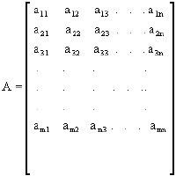
Matriz m x n
Assim, uma matriz A do tipo m x n é representada por:

Slide 9
Notação Geral
abreviadamente, A = [a_{ij}]_{m x n},
em que i e j representam, respectivamente, a linha e a coluna que o elemento ocupa.
Por exemplo, na matriz anterior, a₂₃ é o elemento da 2ª linha e da 3ª coluna.

Slide 10


Exemplo
Na matriz
temos
5

Slide 11
Exemplo
Na matriz B = [ -1 0 2 5 ], temos:
a₁₁ = -1,
a₁₂ = 0,
a₁₃ = 2
a₁₄ = 5.

Slide 12

Denominações especiais
Algumas matrizes, por suas características, recebem denominações especiais.
Matriz linha: matriz do tipo 1 x n, ou seja, com uma única linha. Por exemplo, a matriz
A =[4 7 -3 1], do tipo 1 x 4.
Matriz coluna: matriz do tipo m x 1, ou seja, com uma única coluna.
Por exemplo, , do tipo 3 x 1

Slide 13

Matriz quadrada: matriz do tipo n x n,
Ou seja, com o mesmo número de linhas e colunas; dizemos que a matriz é de ordem n.
Por exemplo, a matriz é do tipo 2 x 2, isto é, quadrada de ordem 2.

Slide 14
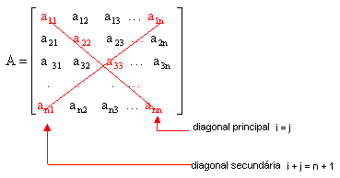
Numa matriz quadrada definimos a diagonal principal e a diagonal secundária.
A principal é formada pelos elementos a_{ij} tais que i = j.
Na secundária, temos i + j = n + 1.
Veja:

Slide 15
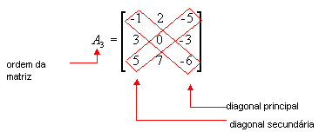
Observe a matriz a seguir:
a₁₁ = -1 é elemento da diagonal principal, pois i = j = 1
a₃₁= 5 é elemento da diagonal secundária, pois i + j = n + 1 ( 3 + 1 = 3 + 1)

Slide 16



Matriz nula: matriz em que todos os elementos são nulos; é representada por 0_{m x n.}
Por exemplo:
Matriz diagonal: matriz quadrada em que todos os elementos que não estão na diagonal principal são nulos. Por exemplo:

Slide 17
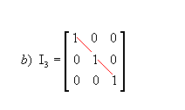


Matriz identidade: matriz quadrada em que todos os elementos da diagonal principal são iguais a 1 e os demais são nulos;
É representada por I_{n}, sendo n a ordem da matriz. Por exemplo:
Assim, para uma matriz identidade

Slide 18
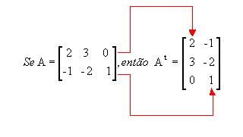
Matriz transposta: matriz A^{t} obtida a partir da matriz A trocando-se ordenadamente as linhas por colunas ou as colunas por linhas. Por exemplo:
Desse modo, se a matriz A é do tipo m x n, A^{t} é do tipo n x m.
Note que a 1ª linha de A corresponde à 1ª coluna de A^{t} e a 2ª linha de A corresponde à 2ª coluna de A^{t}.

Slide 19

Matriz simétrica: matriz quadrada de ordem n tal que A = A^{t} . Por exemplo,
é simétrica, pois
a₁₂ = a₂₁ = 5,
a₁₃ = a₃₁ = 6,
a₂₃ = a₃₂ = 4,
ou seja, temos sempre a _{ij} = a _{ji.}

Slide 20

Matriz oposta: matriz -A obtida a partir de A trocando-se o sinal de todos os elementos de A. Por exemplo, .

Slide 21

Igualdade de matrizes
Duas matrizes, A e B, do mesmo tipo m x n, são iguais se, e somente se, todos os elementos que ocupam a mesma posição são iguais:

